Slide 1
Ch 10 / 파일

Slide 2
차례
파일 읽기
파일 쓰기
파일에 내용 추가
접속 이벤트 로그파일 만들기
파일을 읽어 배열로 변환

Slide 3
파일
파일 열기
int fopen (string filename, string mode)
코드 | 설 명
‘r’ | 읽기 전용으로 파일 열기, 파일 포인터는 파일의 시작에 위치
‘r+’ | 읽고 쓰기로 파일 열기, 파일 포인터는 파일의 시작에 위치
‘w’ | 쓰기 전용으로 파일 열기, 파일 포인터는 파일의 시작에 위치 파일이 존재하면 내용을 삭제, 파일이 존재하지 않으면 파일을 생성
‘w+’ | 읽고 쓰기로 파일 열기, 파일 포인터는 파일의 시작에 위치 파일이 존재하면 내용을 삭제, 파일이 존재하지 않으면 파일을 생성
‘a’ | 쓰기 전용으로 파일 열기, 파일 포인터는 파일의 끝에 위치 파일이 존재하지 않으면 파일을 생성
‘a+’ | 읽고 쓰기로 파일 열기, 파일 포인터는 파일의 끝에 위치 파일이 존재하지 않으면 파일을 생성

Slide 4
파일 닫기
파일 포인터가 가리키는 파일을 닫음
성공하면 TRUE, 실패하면 FALSE를 리턴
파일 읽기
filepointer가 가리키고 있는 곳에서 문자열을 읽어 리턴
length-1 바이트를 읽었거나 읽는 줄이 바뀌었거나 파일의 끝이면 문자열 읽는 것을 멈춤
문자열을 읽는 중에 에러가 발생하면 FALSE를 리턴
bool fclose (int filepointer)
string fgets (int filepointer, int length)

Slide 5
juliet.txt
JULIET:
'Tis but thy name that is my enemy;
Thou art thyself, though not a Montague.
What's Montague? it is nor hand, nor foot,
Nor arm, nor face, nor any other part
Belonging to a man. O, be some other name!
What's in a name? that which we call a rose
By any other name would smell as sweet;
So Romeo would, were he not Romeo call'd,
Retain that dear perfection which he owes
Without that title. Romeo, doff thy name,
And for that name which is no part of thee
Take all myself.

Slide 6
예제
<?PHP
$filep = fopen (“./juliet.txt”, “r”);
if (!$filep) die (“파일을 열 수 없습니다.”);
while ($line = fgets ($filep, 1024))
print $line . “<br>”;
fclose ($filep);
?>

Slide 7
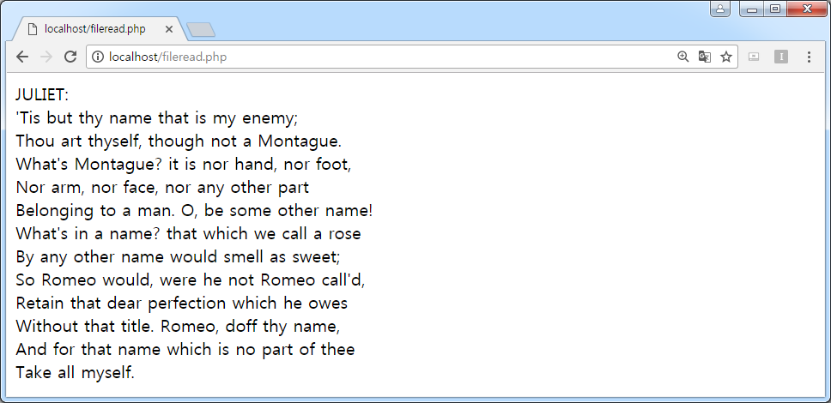
RESULT

Slide 8
파일에 내용을 쓰기
파일 포인터가 가리키는 곳에 str 내용을 기록
fwrite()와 같은 함수
int fputs (int filepointer, string str)

Slide 9
예제
<?PHP
$filep = fopen (“./juliet.txt”, “w”);
if (!$filep) die (“파일을 열 수 없습니다.”);
fputs ($filep, "ROMEO:
I take thee at thy word:
Call me but love, and I'll be new baptized;
Henceforth I never will be Romeo.");
fclose ($filep);
$filep = fopen (“./juliet.txt”, “r”);
while ($line = fgets ($filep, 1024))
print $line . “<br>”;
fclose ($filep);
?>

Slide 10
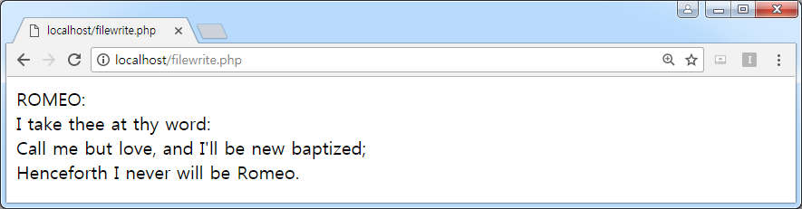
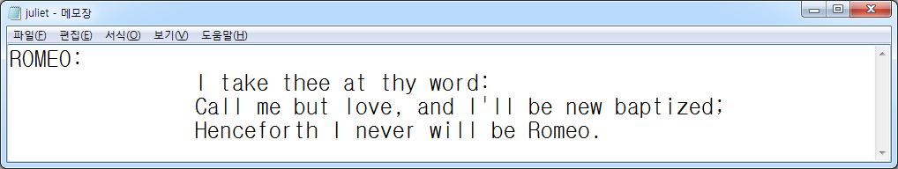
RESULT

Slide 11
예제
<?PHP
$filep = fopen (“./juliet.txt”, “a”);
if (!$filep) die (“파일을 열 수 없습니다.”);
fputs ($filep, "ROMEO:
I take thee at thy word:
Call me but love, and I'll be new baptized;
Henceforth I never will be Romeo.");
fclose ($filep);
$filep = fopen (“./juliet.txt”, “r”);
while ($line = fgets ($filep, 1024))
print $line . “<br>”;
fclose ($filep);
?>

Slide 12
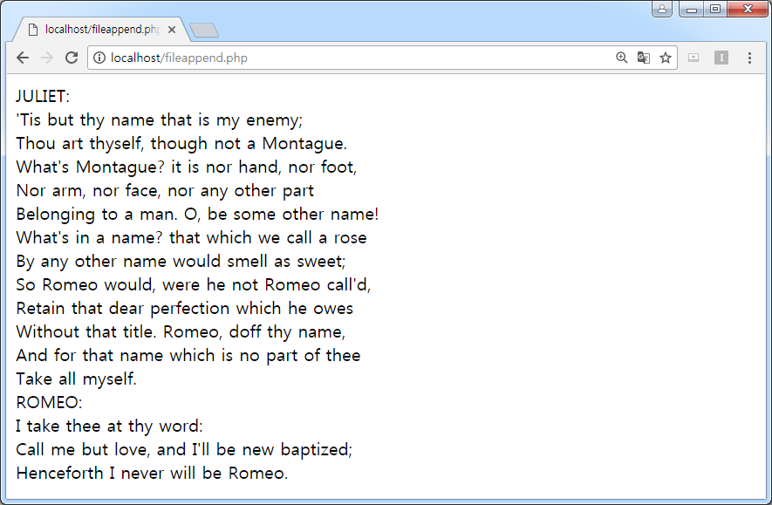
RESULT

Slide 13
로그파일 만들기
예제
<?PHP
$filep = fopen("./logfile.txt","a");
if (!$filep) die ("파일을 열수 없습니다.");
$time = date("Y-m-d H:i:s",time());
fputs ($filep, $time);
fclose ($filep);
print "connect service";
?>

Slide 14
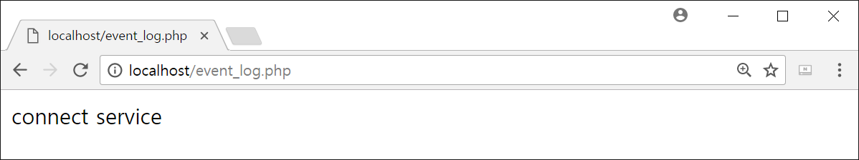
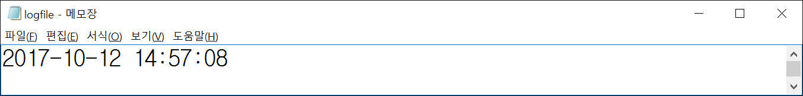
RESULT

Slide 15
파일 읽어 배열로 변환
name.txt
Alice
Bob
Chris
David
Elsa
<?PHP
$data = file("name.txt");
foreach($data as $name)
{
print "Name : ".$name."<br>";
}
?>

Slide 16
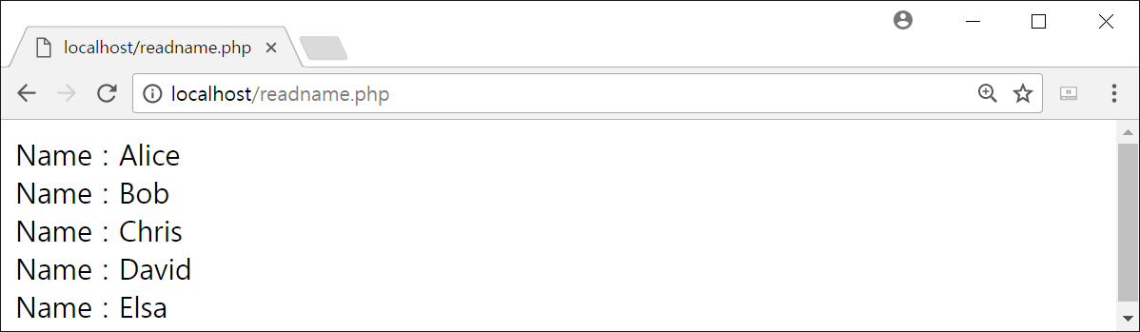
RESULT

Slide 17
파일 읽어 배열로 변환
majer.txt
Alice Math
Bob Music
Chris Electronics
David Computer
Elsa Physics
<?PHP
$dataset = file("major.txt");
foreach($dataset as $data)
{
$str = explode(" ", $data);
print "Nmae : ".$str[0].", Major : ".$str[1]."<br>";
}
?>

Slide 18
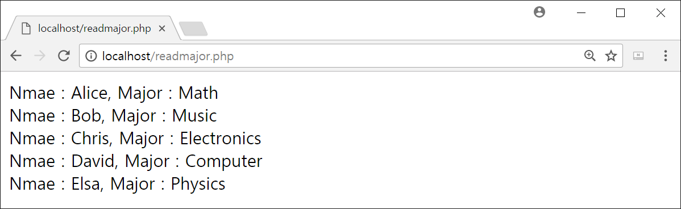
RESULT

